Slide 1
РОССИЙСКИЙ УНИВЕРСИТЕТ ДРУЖБЫ НАРОДОВ Факультет физико-математических и естественных наук Кафедра прикладной информатики и теории вероятностей Презентация по лабораторной работе № 1 дисциплина: Операционные системы
Студент: Маслова Анастасия Сергеевна
Группа: НКНбд-01-21
МОСКВА 2022г.

Slide 2
Цель работы:
получение практических умений установки операционной системы на виртуальную машину, настройки минимально необходимых для дальнейшей работы сервисов.

Slide 3
Ход работы:
Так как я выполняла лабораторную работу на своем компьютере, я начала сразу создавать виртуальную машину. Имя виртуальной машины: asmaslova, размер основной памяти виртуальной машины – 4096 Мб.

Slide 4
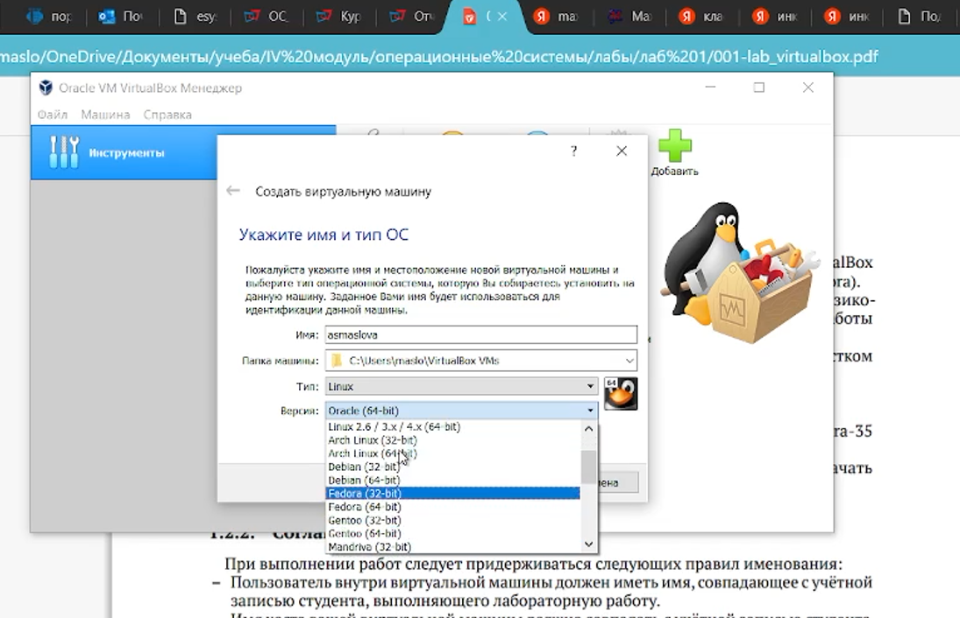

Slide 5
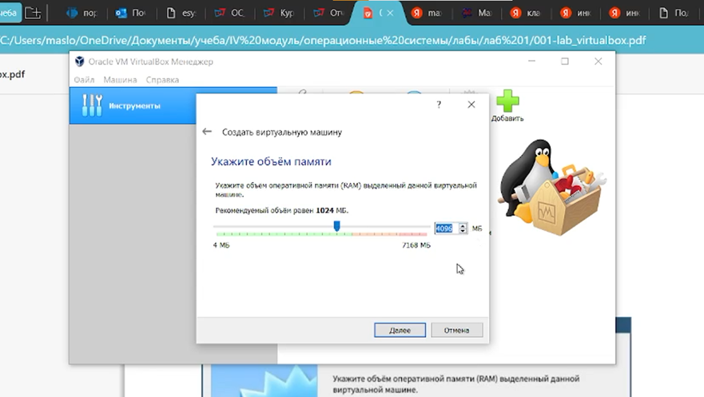

Slide 6
Ход работы:
После я создала новый виртуальный жесткий диск, тип
подключения виртуального жесткого диска – VDI, формат
виртуального жесткого диска – динамический, размер
виртуального динамического жесткого диска – 80 Гб. После этого я
выбрала образ оптического диска – заранее скаченный образ
ОС Fedora.

Slide 7
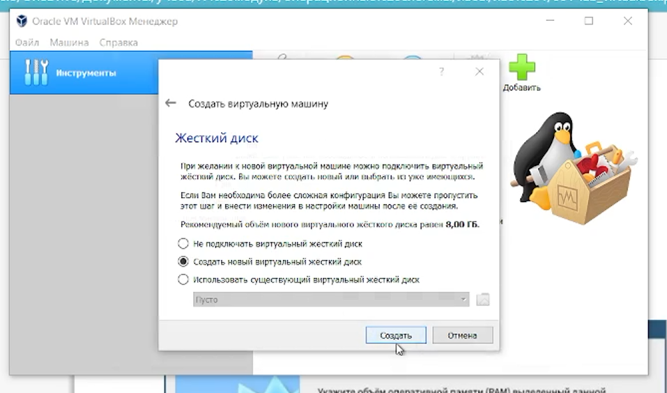

Slide 8
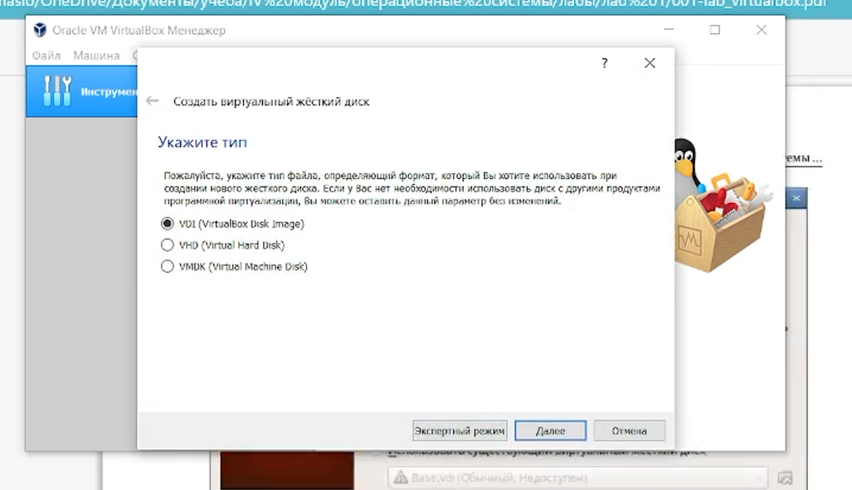

Slide 9
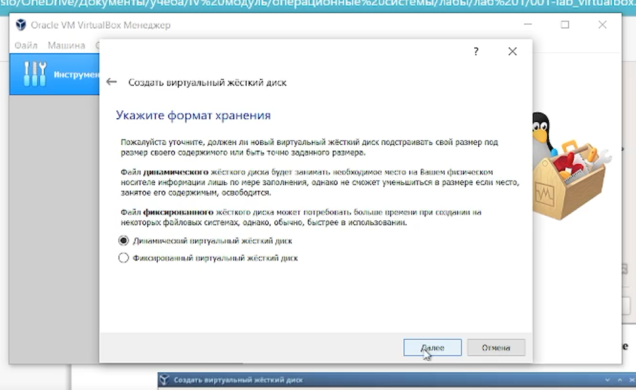

Slide 10
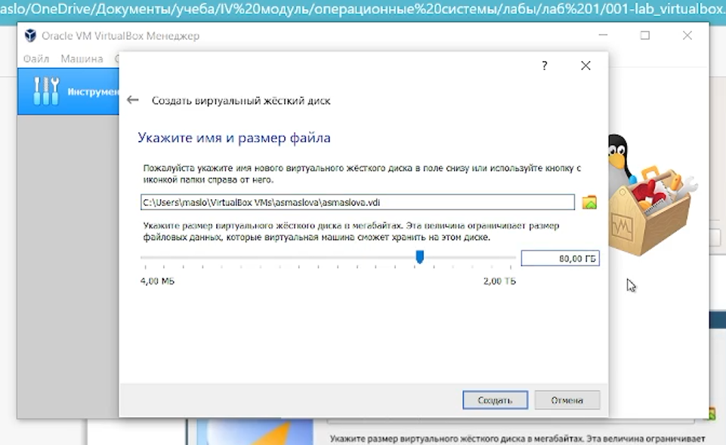

Slide 11
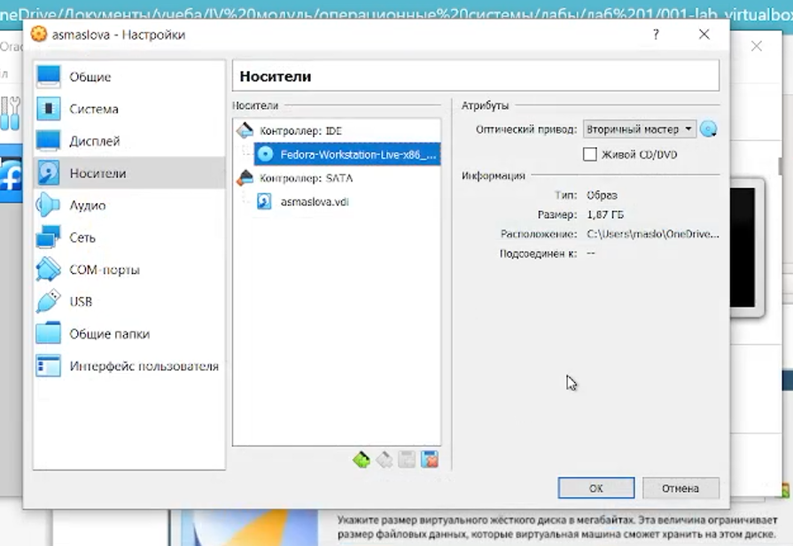

Slide 12
Ход работы:
Далее я запустила виртуальную машину, выбрала язык
интерфейса (английский), оставила место установки без изменений
и приступила к установке ОС.

Slide 13
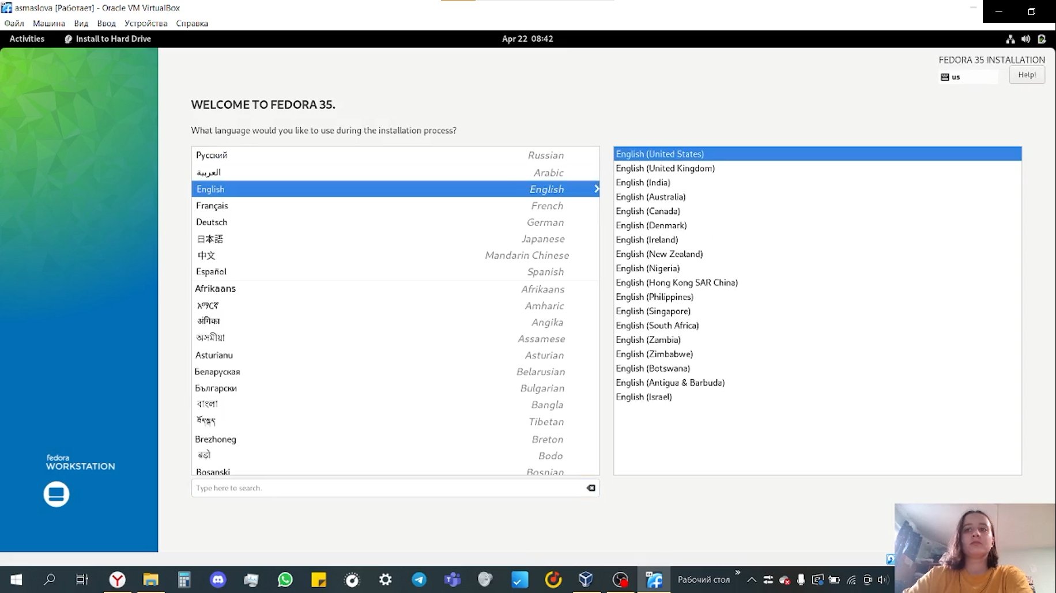

Slide 14
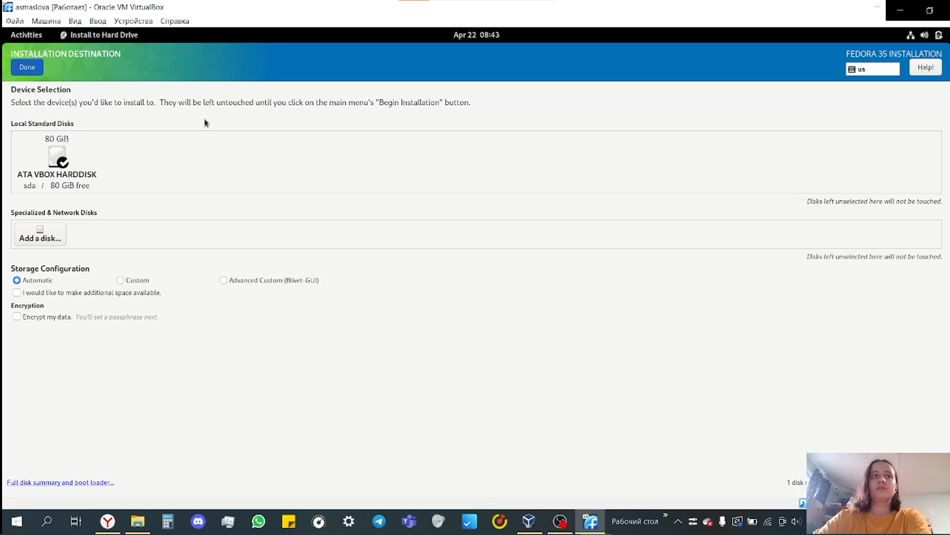

Slide 15
Ход работы:
После установки ОС я перезагрузила виртуальную машину, перед
этим вручную отключив оптический диск. Установив имя
пользователя (asmaslova) и пароль, я подключила образ диска
дополнений гостевой ОС и вновь перезагрузила машину. Имя
пользователя соответствовало соглашению, поэтому мне не
потребовалось больше ничего менять.

Slide 16
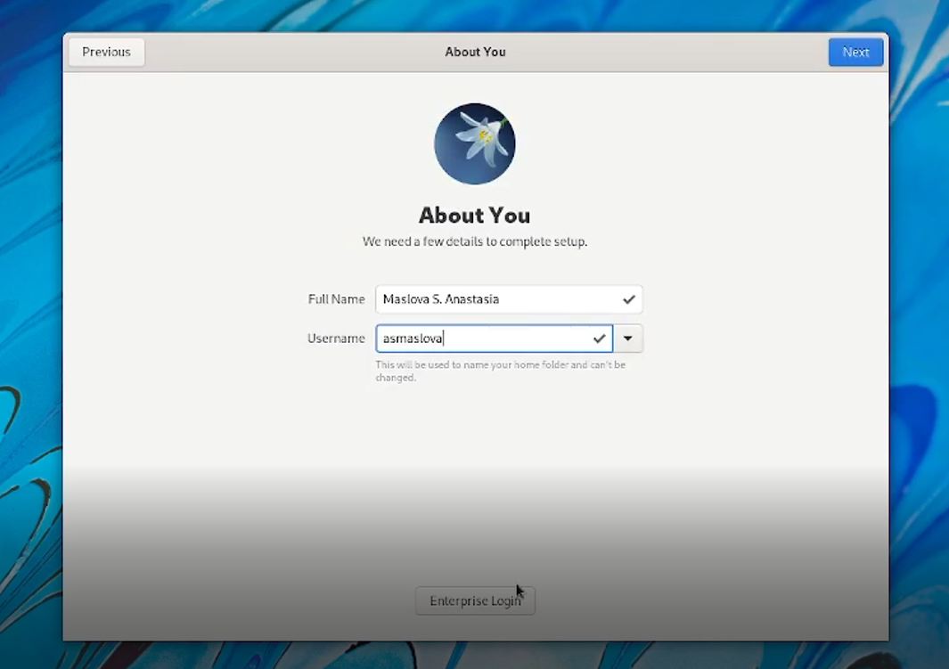

Slide 17
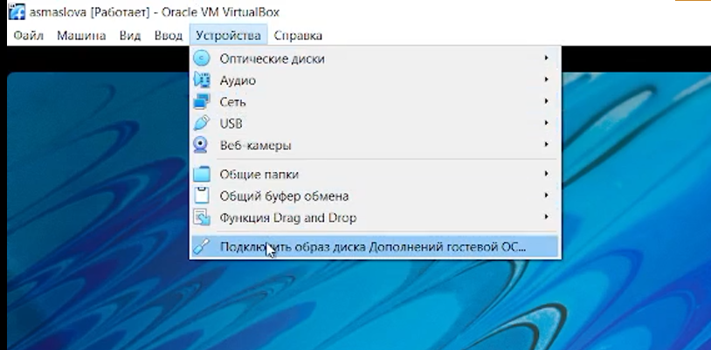

Slide 18
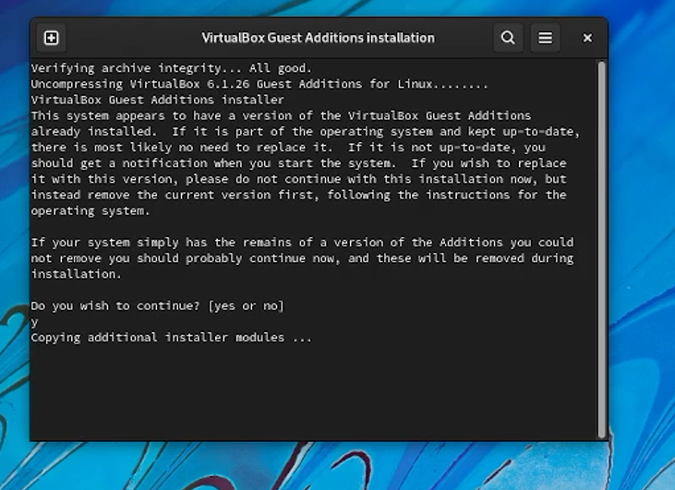

Slide 19
Вывод:
Вывод: в ходе практической работы были получены навыки
установки операционной системы на виртуальную машину, а также
настройки необходимых сервисов.

